Slide 1
Erasmus +: Innovative methods of teaching foreign languages with the use of information and communication technologies
Laterza, Lipanj 2021

Slide 2
1. dan:
Nakon dugog putovanja do južne italije, Delegacije Poljske I hrvatske su razgledavali Grad domaĆina – Laterza koja se nalazi u regiji aPulia. Malo odmora ispred jedne od nastarijih crkvi u Laterzi - Crkva sv. Lorenzo iz 15 stoljeća.

Slide 3
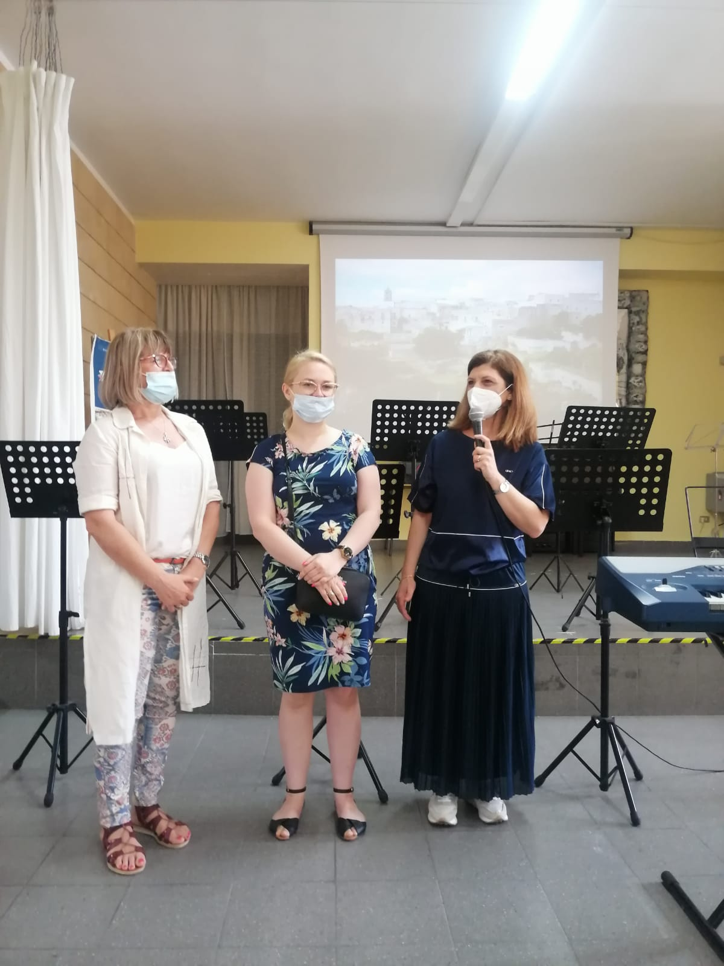
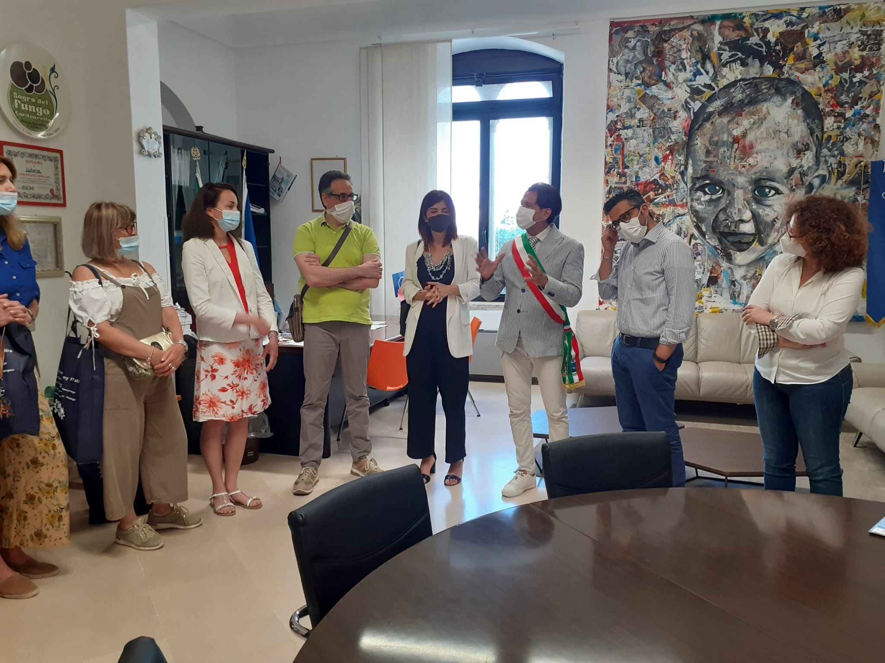
2. dan:
Upoznavanje s gradonačelnikom Laterze, gianfranco Lopane, te sa školom, "institucija marconi-michelangelo", ravnatelj, prof. Pasquale castellaneta I ostali učitelji su NAS TOPLO DOČEKALI S "LIJEPOM NAŠOM" NA HRVATSKOM JEZIKU. osnoVnU Školu, KAO I OSTALE ŠKOLE U ITALIJI, djeca pohađaju od vrtičke dobi pa do 8. Razreda.

Slide 4
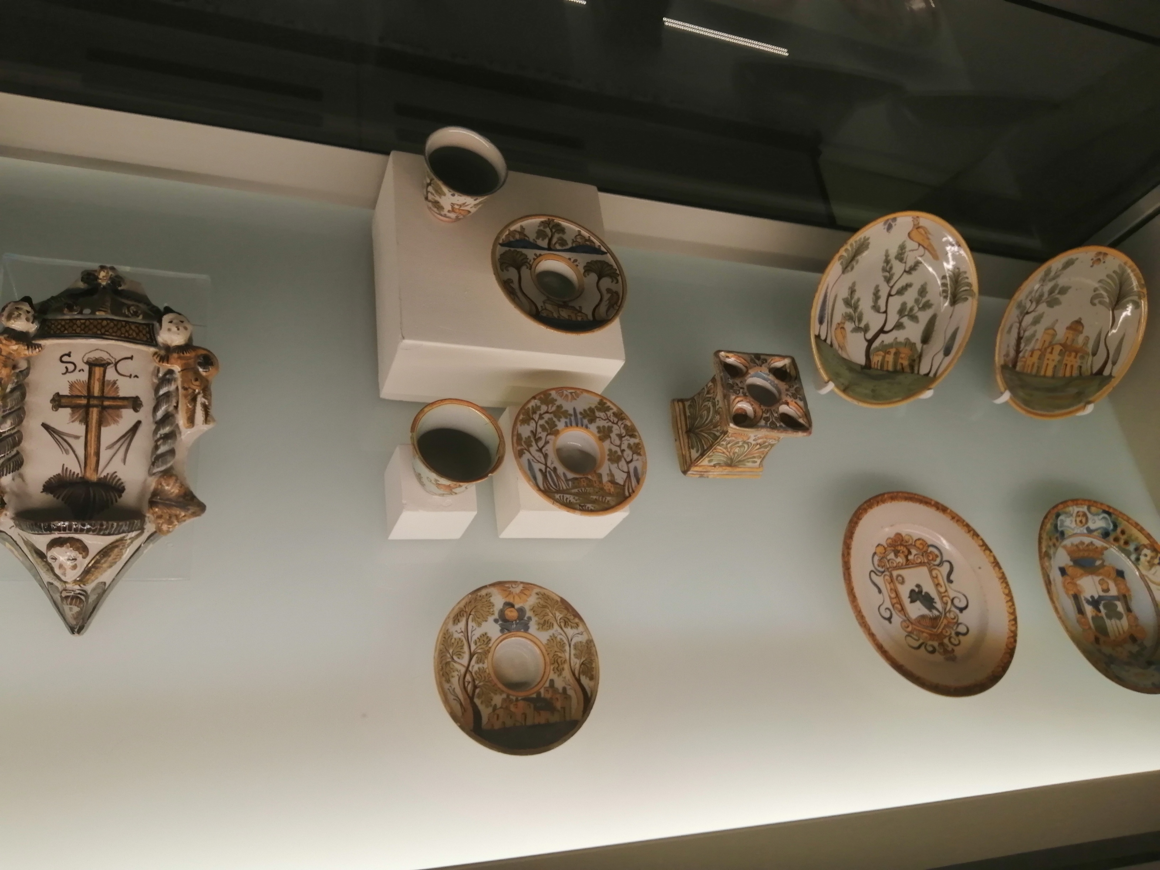
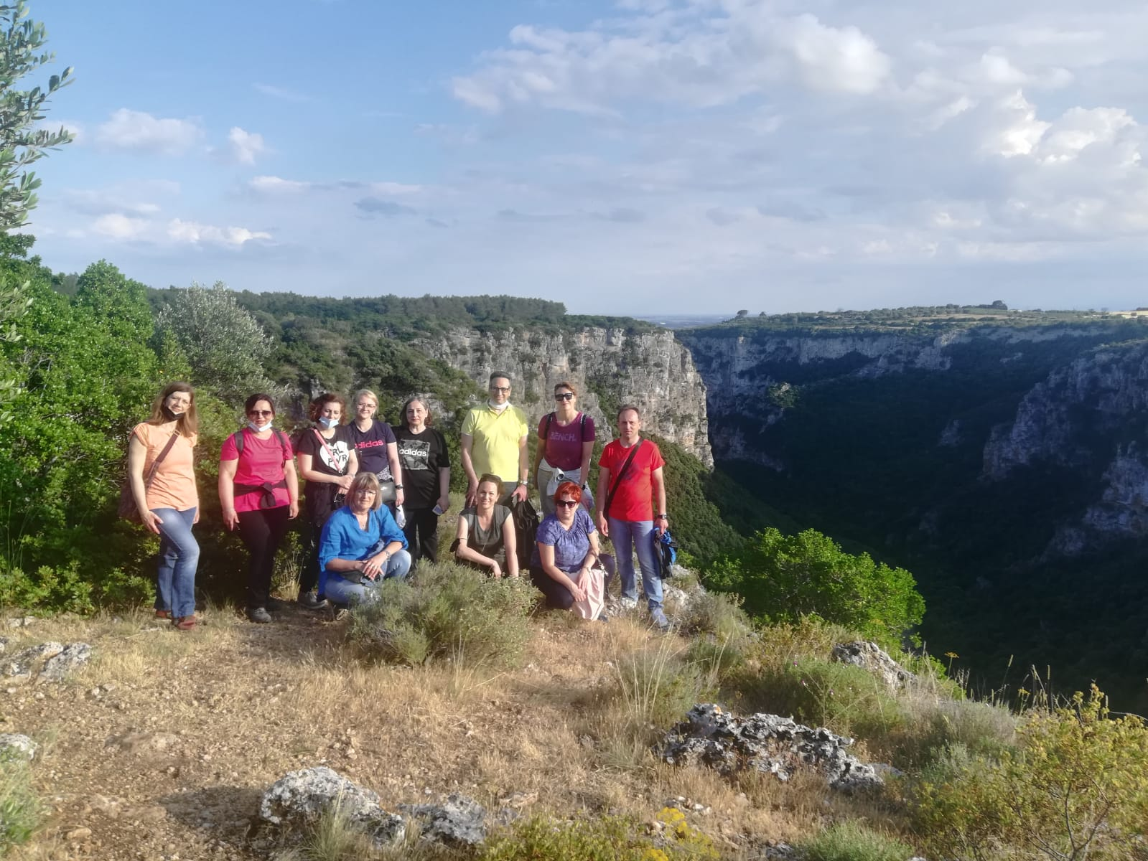
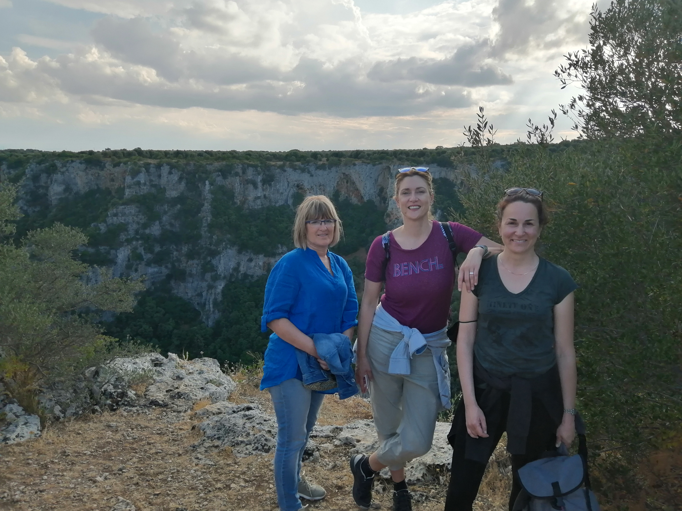
2. dan
istog dana smo posjetili MU.ma muzej, s poznatim primjercima keramike iz regije apulia. Dan je završio šetnjom do najvećeg prirodnog kanjona u Italiji - gravina of Laterze.

Slide 5
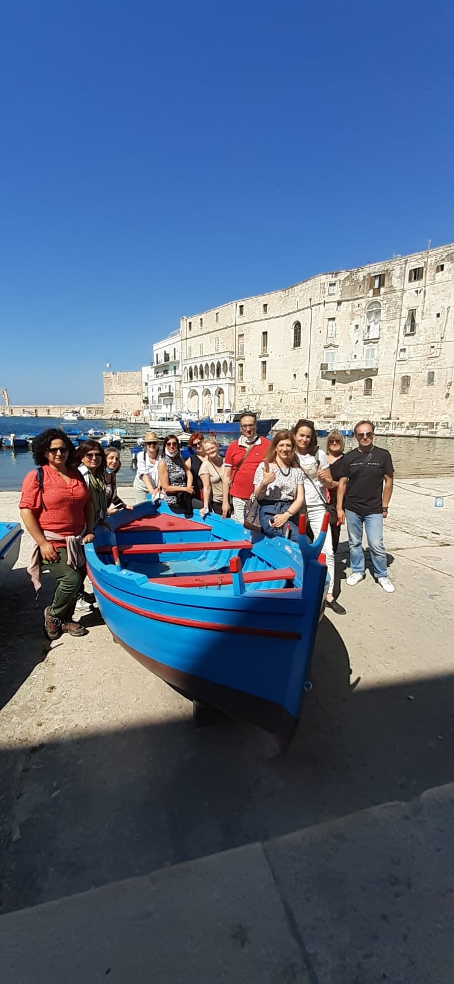
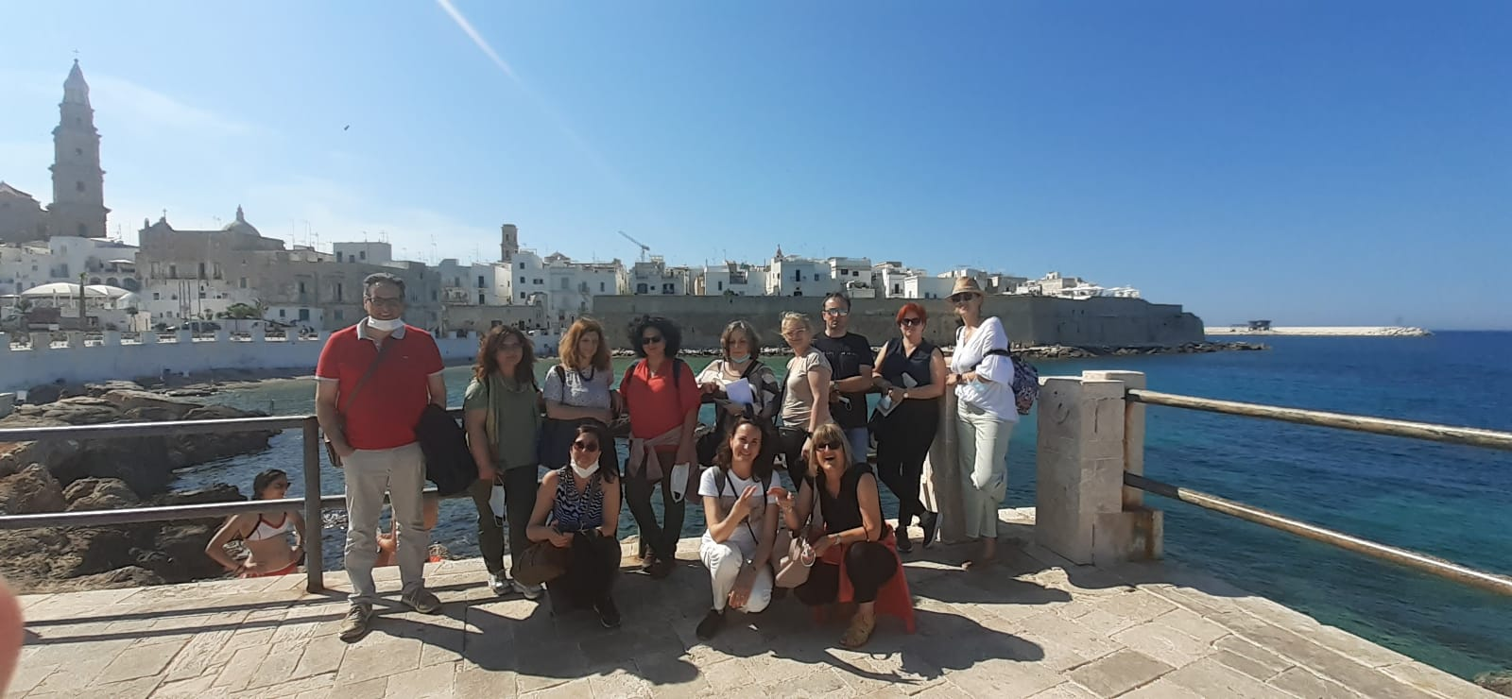
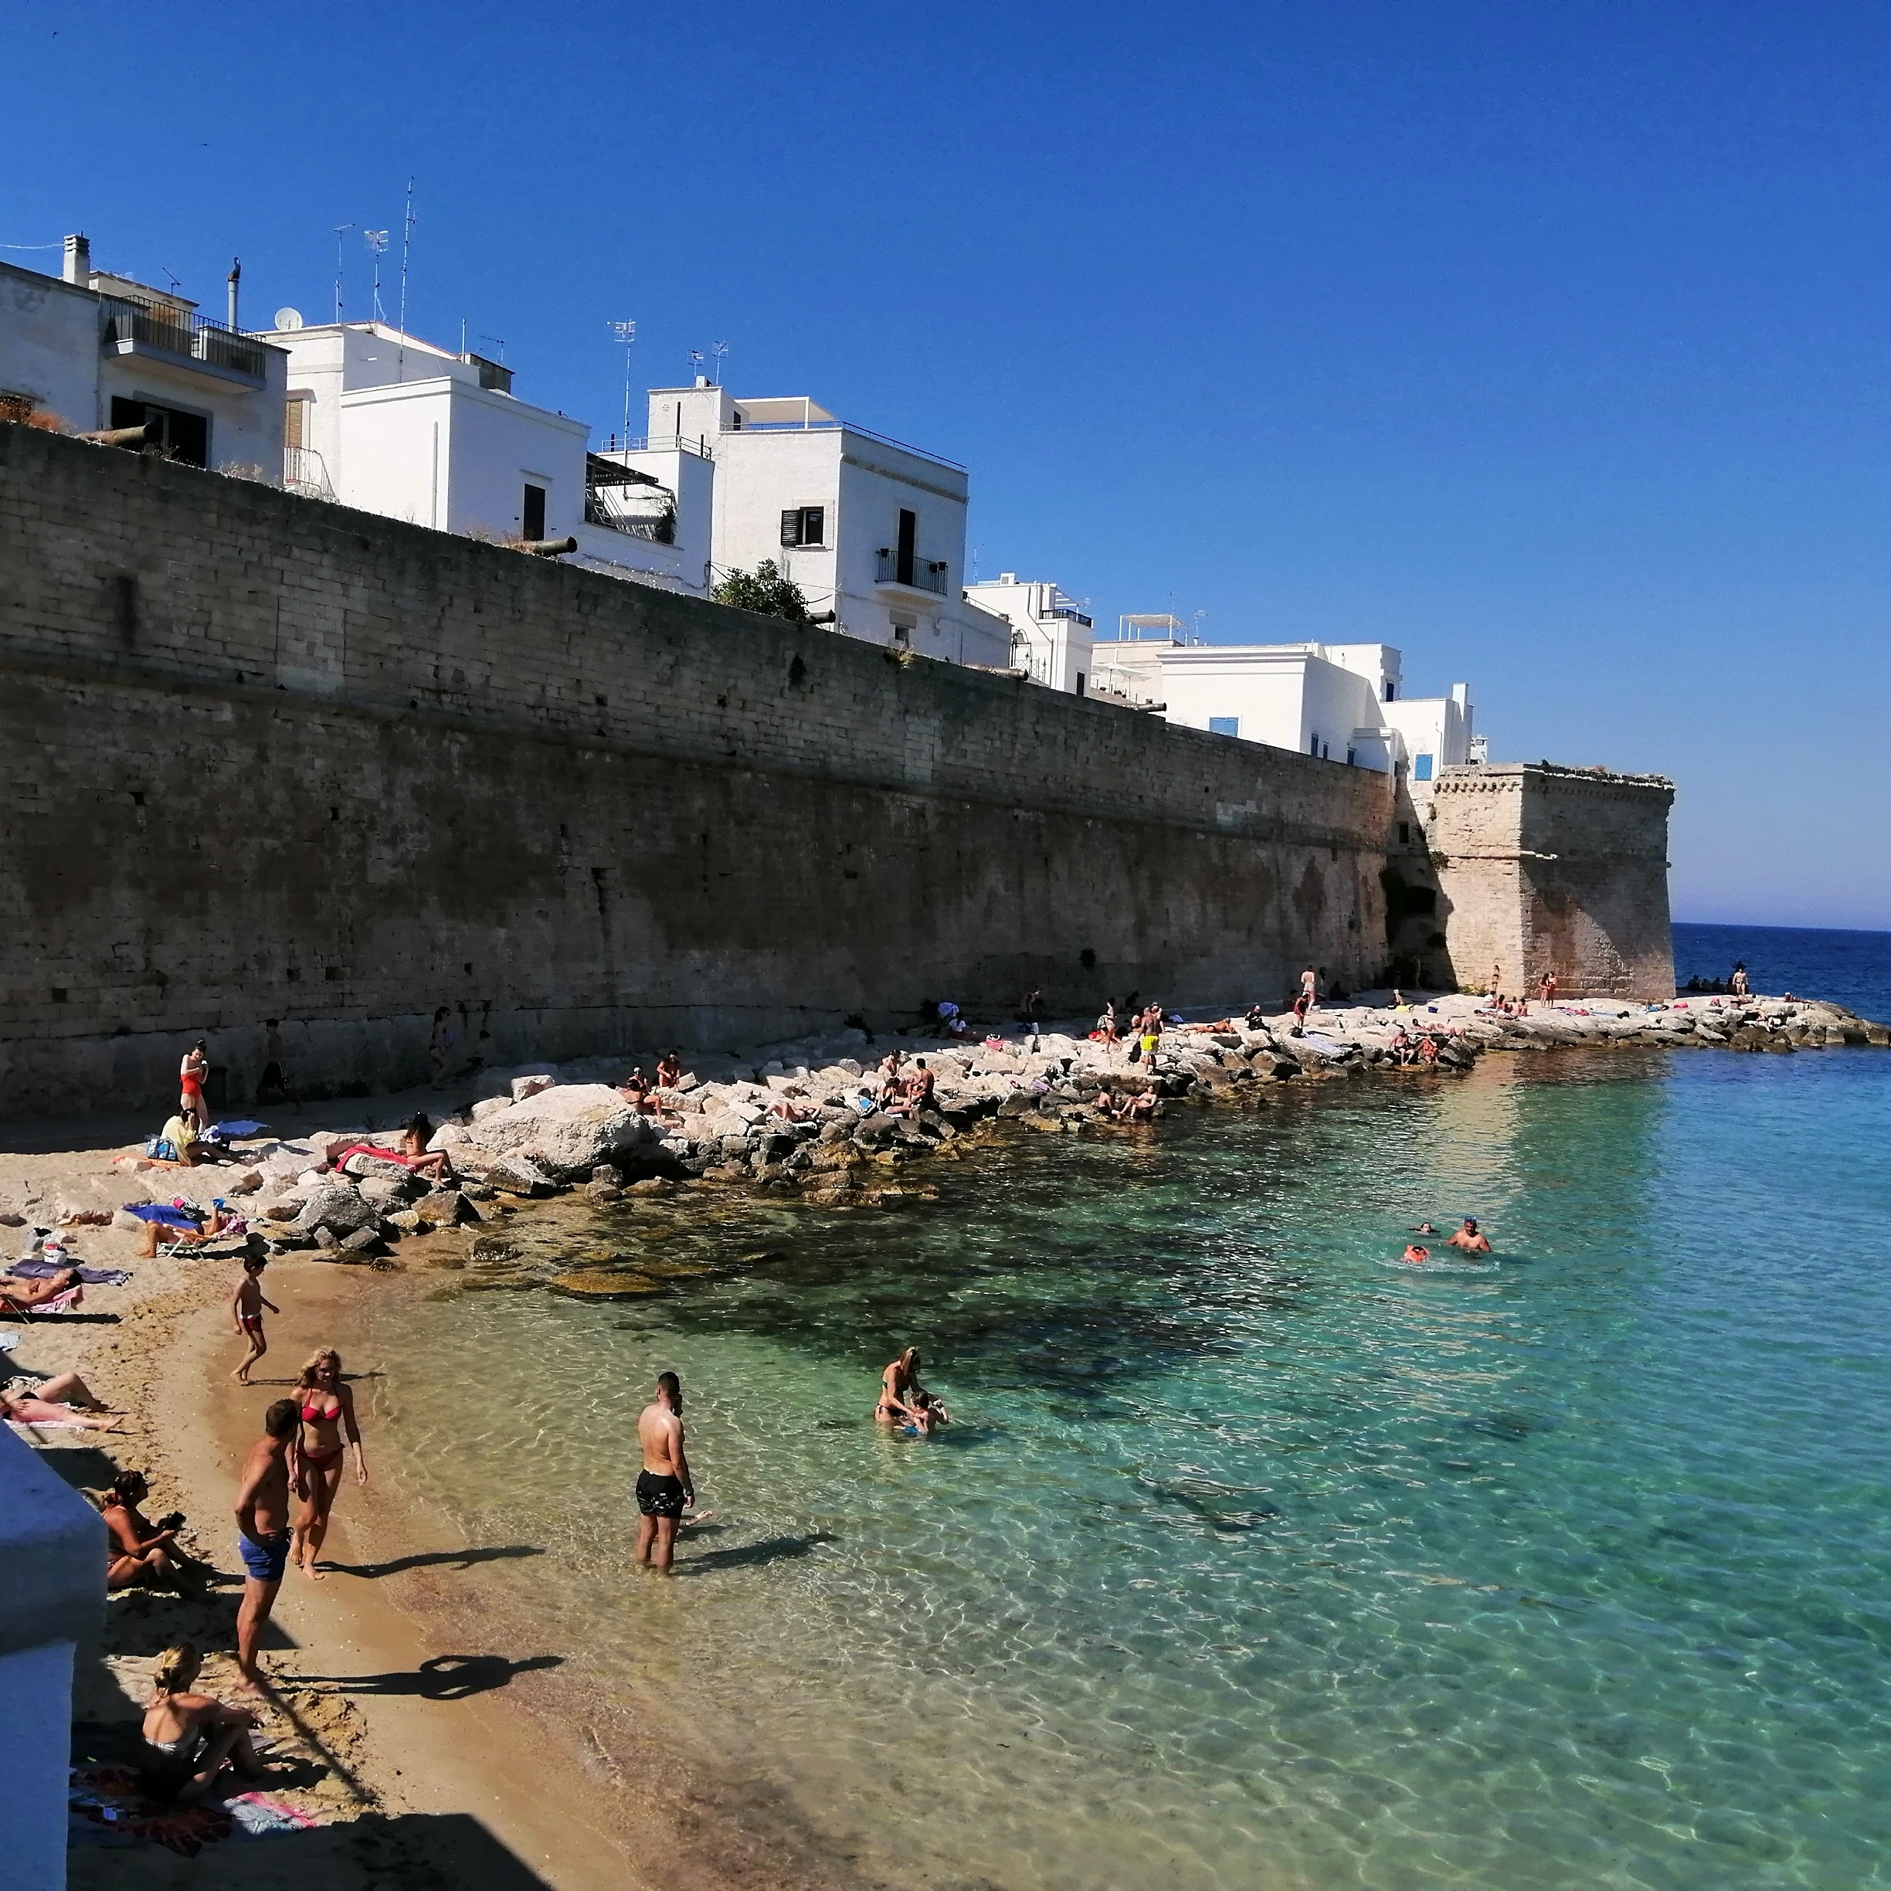
3. dan
Nakon prisustvovanja na nastavnom satu iz engleskog jezika posjetili smo castellana špilju I grad monopoli.

Slide 6
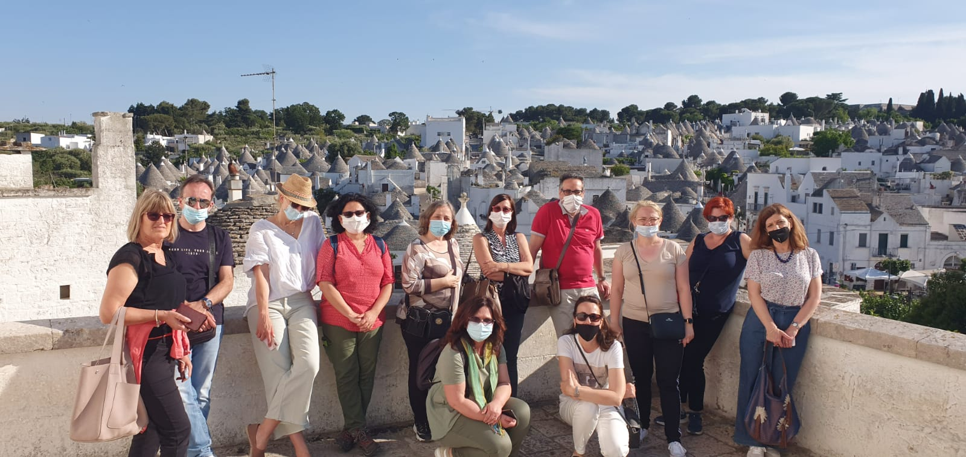
3. dan
Dan smo nastavili obilaskom prekrasnog mjesta „Trulli houses”, što znači " kuće s kupolama" u alberobello.

Slide 7
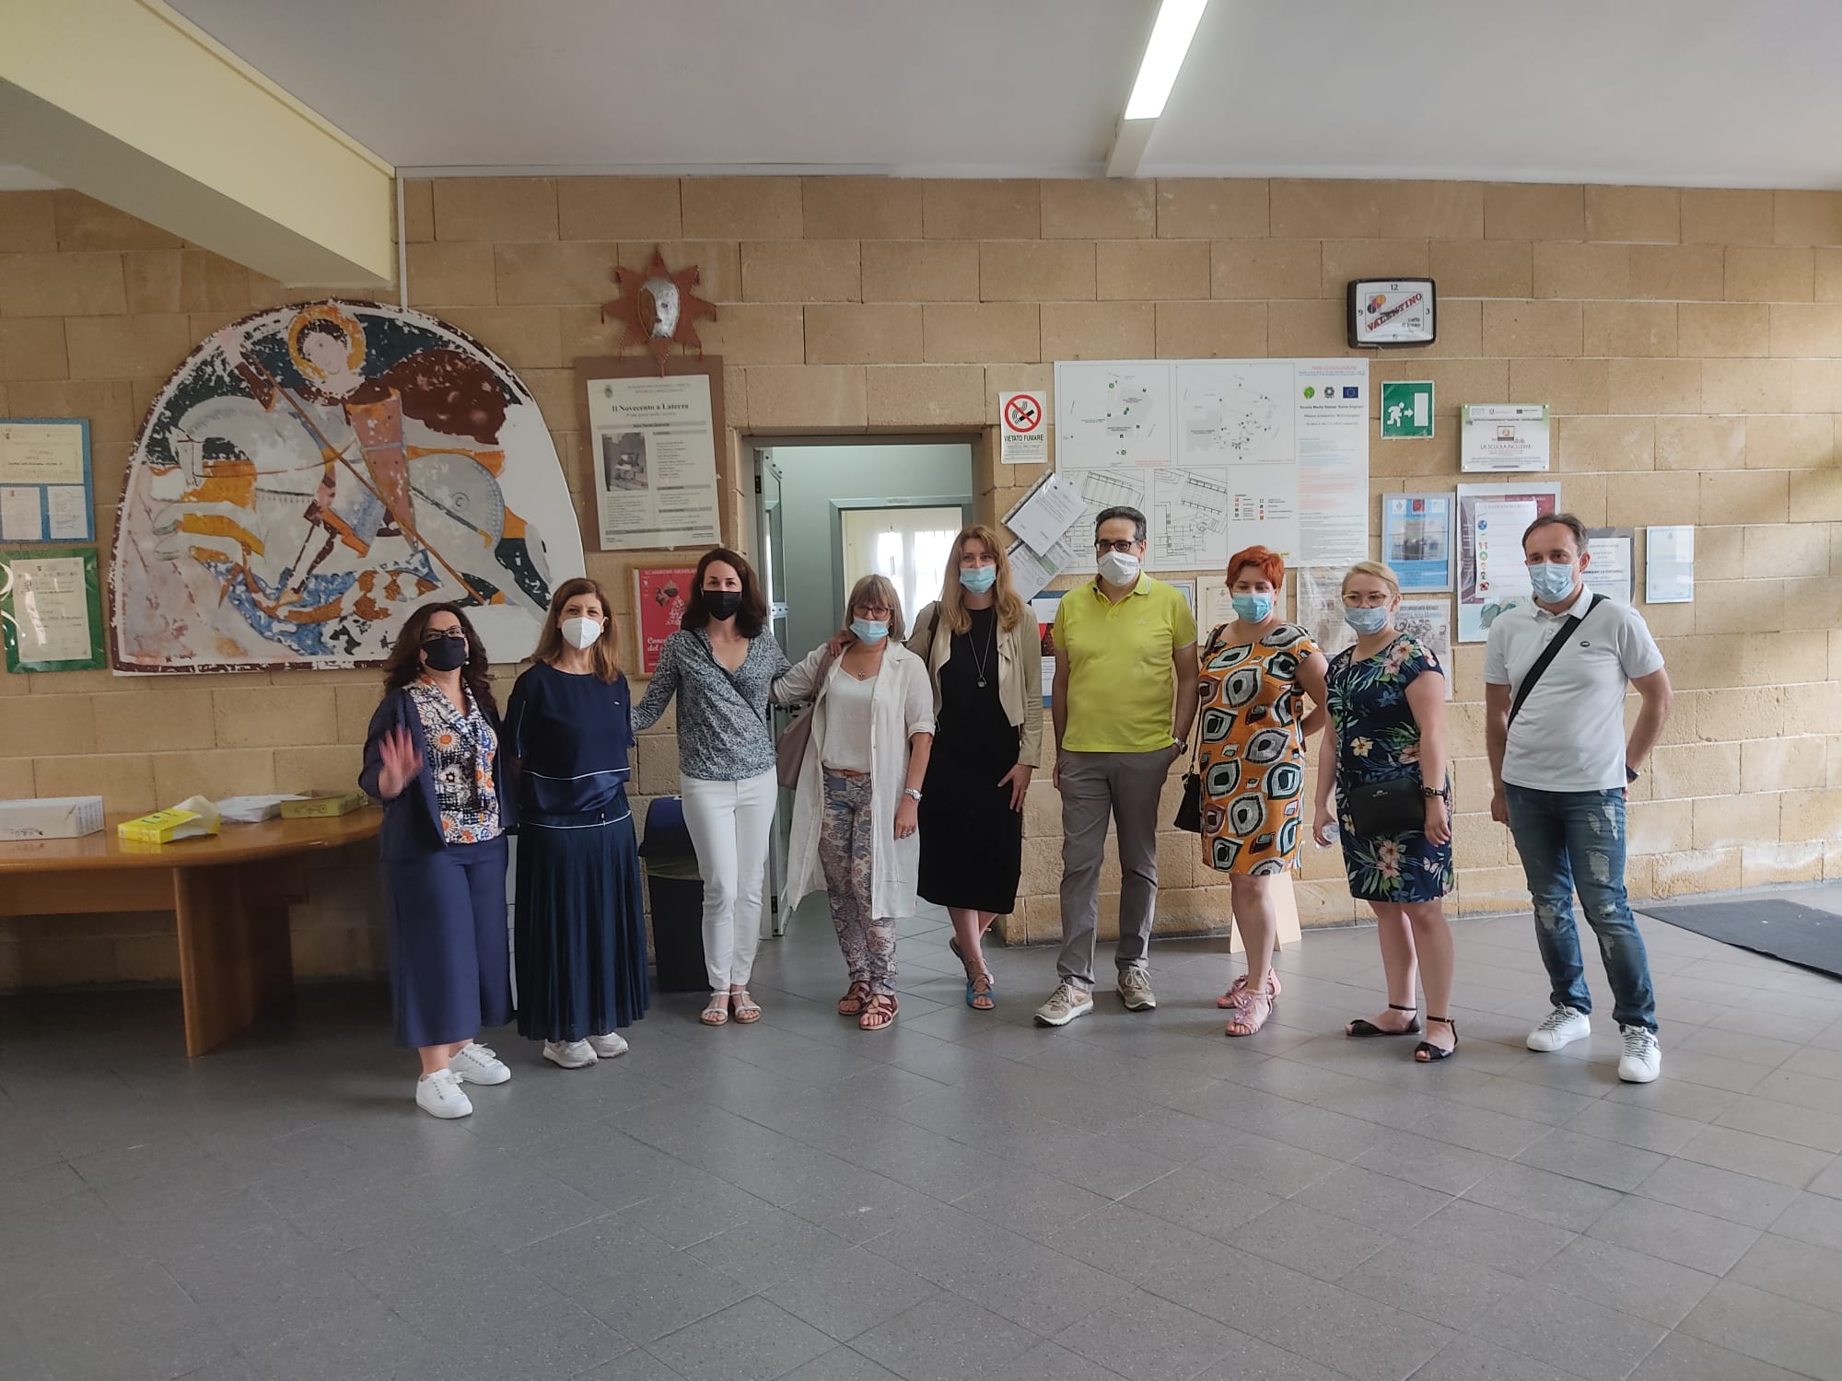
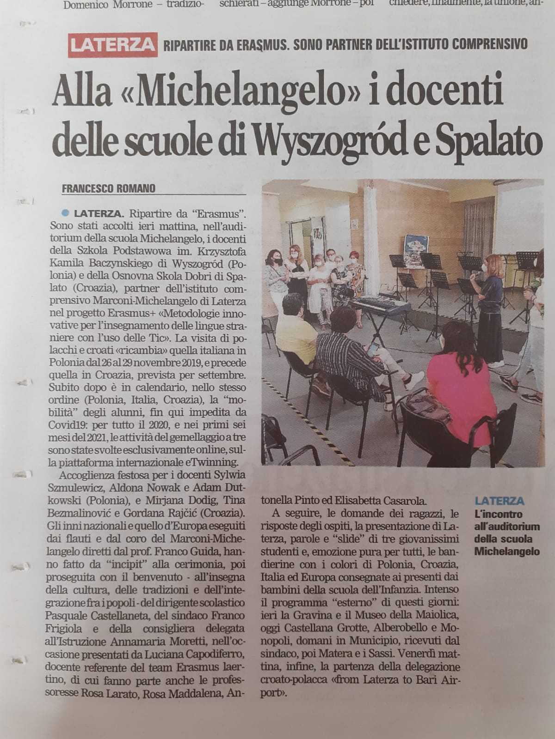
4. dan
Nakon zanimljivog nastavnog sata engleskog jezika, priredili su nam Zadnji službeni susret s ravnateljem škole I podjelu erasmus+ potvrde s prikladnim poklonima.

Slide 8
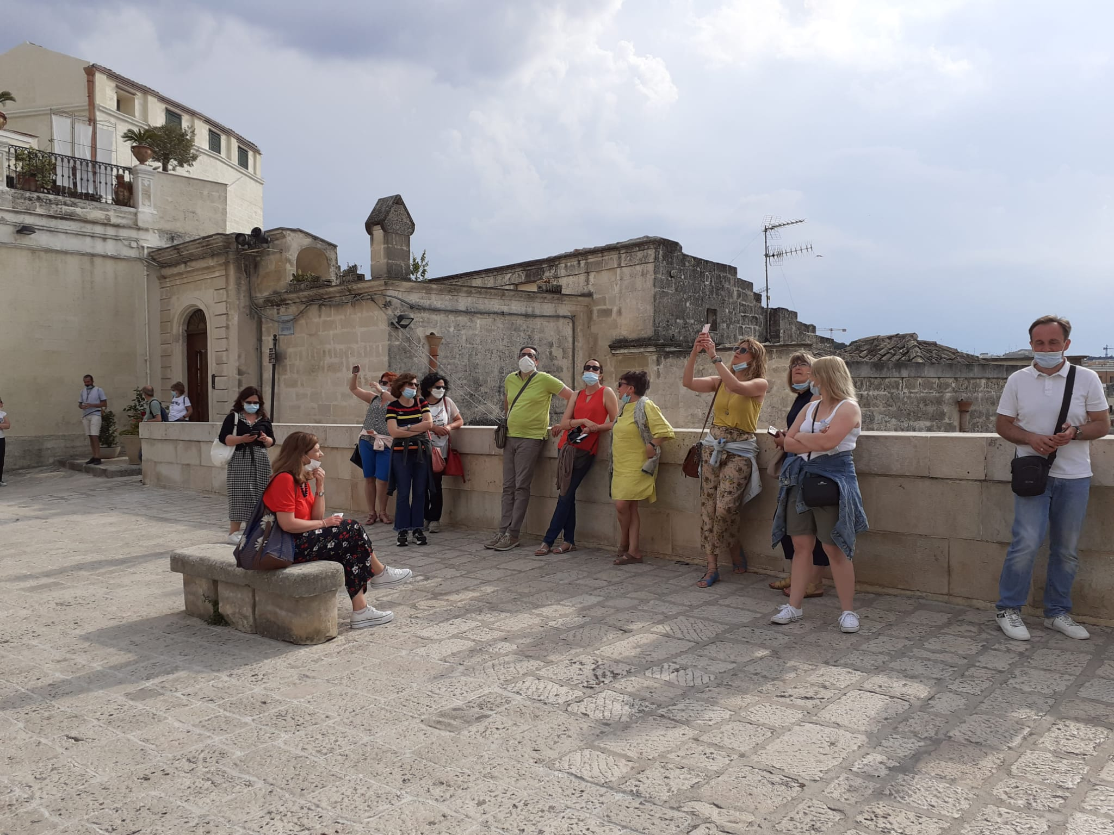
4. dan
Zadnji dan I zadnje razgledavanje draguljA južnog italije:Obala jonskog mora I matera, grad sassi koji je pod zaštitom UNESCo-a

Slide 9
Završna večer
Uz prigodnu večeru i druženje Svečano smo se oprostili i nastavak slijedi u našem gradu od 20. do 23. rujan 2021.

